Slide 1
Webinaire Seniors Aging OUT: La communauté et les professionnels de la santé collaborent pour des communautés plus sûres pour les ainés LGBTQ2+
Avec Jane Osborne et Ross Jenkins

Slide 2
Quelques conseils
Les participants seront en mode silencieux pendant l’enregistrement. Si vous nous rejoignez par téléphone, faites le *6 ou appuyez sur la touche « silence » pour passer en mode silencieux.
Si vous avez un problème, utilisez la boîte de dialogue ou envoyez un courriel à benedictes.cnpea@gmail.com
Il y aura une session de questions-réponses à la fin de la présentation. Posez vos questions dans la boîte de dialogue ou par courriel à tout moment.
Les coordonnées des présentateurs sont disponibles si vous souhaitez leur poser plus de questions.
Vous recevrez un lien pour un court sondage à propos de notre webinaire. Veuillez prendre quelques minutes pour y répondre. Vos commentaires nous aideront à améliorer nos prochains webinaires.

Slide 3
Comment participer
AUDIO EN LIGNE
Utilisez votre casque ou vos haut parleurs (vous serez en silencieux durant la présentation)
UN PROBLÈME?
- Vérifiez les exigences du système (dans votre courriel d’inscription) - Assurez-vous que votre son est activé / montez le son - Quittez la session et recommencez
AUDIO PAR TÉLÉPHONE
Numéro longue distance depuis le Canada : +1 (647) 497-9355 Numéro sans frais : 1 888 350 1025
Numéro longue distance depuis les É.U.: +1 (510) 365-3231 Code d’accès: 447-500-422 PIN: Sera partagé une fois que vous aurez rejoint la session

Slide 4
Problème technique?
Powerpoint de soutien disponible ici
Envoyez un courriel à benedictes.cnpea@gmail.com

Slide 5
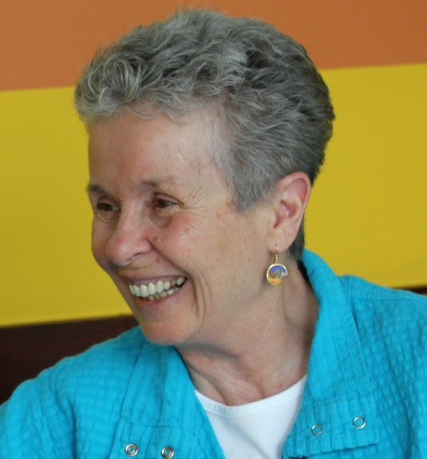
Vos présentateurs
Jane Osborne jane_osborne@telus.net
Après une longue carrière dans la gestion de la technologie de l'information et le développement organisationnel (chez IBM, UBC, et à la mairie de Vancouver parmi d'autres), Jane a décidé d'explorer les joies du travail communautaire. Depuis 20 ans, Jane se concentre sur des initiatives locales et provinciales de justice sociale, à Vancouver Nord d'abord et plus récemment dans la région centre de l'île de Vancouver. Jane est actuellement mentor régional pour BC Association of Community Response Networks sur l'île de Vancouver. En mai 2016, Jane a reçu le prix Elder Abuse - Awareness to Action du centre de recherche en gérontologie de l'université Simon Fraser pour son travail de développement et de partenariat communautaire pour le changement social, l'amélioration des interventions coordonnées dans les cas de maltraitance et de négligence des ainés

Slide 6
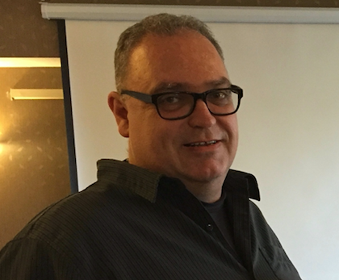
Vos présentateurs
Ross Jenkins ross.jenkins.inclusions@gmail.com Ross Jenkins travaille avec la communauté neuro-diverse et avec les personnes ayant un retard développemental depuis le début des années 90. Après plusieurs années en tant que travailleur de soutien communautaire, Ross a réalisé que les individus avec lesquels ils travaillait ne recevaient pas l'éducation sexuelle tels que leurs pairs neuro-typiques. En 2015 Ross a passé une certification offerte par Options for Sexual Health British Columbia pour devenir éducateur en santé sexuelle, dans l'optique de partager les informations pour la santé sexuelle avec les plus vulnérables. En 2016 Ross a entendu parler du travail effectué par Jane Osborne avec BCCRNs et Seniors Aging Out. L'expérience professionnelle de Ross avec les jeunes adultes et les populations diverses est cruciale au projet pour créer un environnement sûr et ouvert pour les adultes LGBTQ2+ qui s'installenten résidences services ou qui commencent à nécessiter des services de soutien à domicile.

Slide 7
Agenda
Quel est le problème? Pourquoi maintenant?
Qu’avons nous fait? Où en sommes nous? Où allons nous?
Initiative de formation Island Health (Régie santé de l’île de Vancouver)– Nicole Tremblay
Projet communautaire BCCRNs - Résultats (une sélection)?
Pourquoi l’approche intergénérationnelle? Pourquoi l’intersectionalité est-elle importante?
Notes:
Jane to introduce the presentation – small personal anecdote to explain how the collaboration began

Slide 8
Notes:
Ainés LGBTQ2S Lesbiennes, Gais, Bisexuels, Transgenres, Queer et Bispiritels Procurer des soins inclusifs sur l’île.

Slide 9
Quel est le problème?
https://www.youtube.com/watch?v=fV3O8qz6Y5g
L’histoire de Vera & Zayda
Notes:
Nicole to explain the issue

Slide 10
Notes:
Nicole

Slide 11
Que signifie LGBTQ2+?
Lesbienne, Gai, Bisexuel, Transgenre, Queer & Bispirituels (LGBTQ2s)
Le + représente les personnes qui sont en questionnement, de genre fluide, asexuelles, pansexuelles, …
Nous incluons les alliés et sympathisants au Coeur de ces communautés
Les ainés LGBTQ2+ sont d’origines diverses, le groupe n’est pas homogène.
Notes:
Nicole

Slide 12
Notes:
Nicole

Slide 13
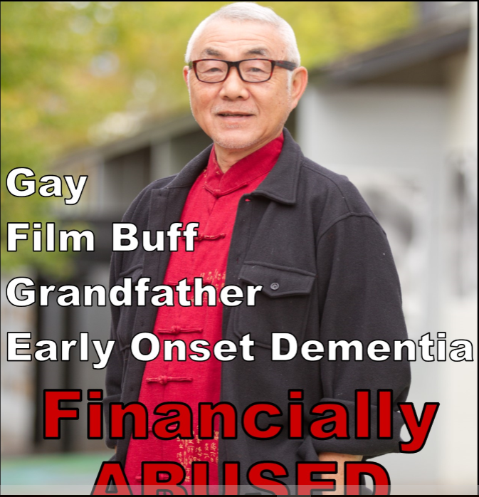
Qu’avons-nous fait? Discussion ouverte à Victoria
Le 3 février 2016
1 sur 6 dans la province
Gloria Gutman du Centre de recherche en gérontologie de SFU (Youth for Change / Quirk-e)
Régie sanitaire de l’île– Protection des adultes
BCCRNs
www.sfu.ca/lgbteol.html
Notes:
Jane

Slide 14
Quatre raisons de parler de cela aujourd’hui
Démographie
Invisible sur l’île– on ne demande pas; IH ne collecte pas cette information
LGBTQ2+ ont plus de risques de vieillir seuls
Les ainés doivent cacher leur orientation sexuelle de peur d’être stigmatisés ou menacés.
Notes:
Jane

Slide 15
Démographie …
Les jeunes canadiens admettront plus ouvertement être lesbienne, gai, bisexuels ou transgenre que leurs ainés. 10% des jeunes entre 18 et 34 ans répondent oui à cette questions, par rapport à 2% ou 3% pour les 4 groups d’adultes plus agés SOURCE: FORUM Research Poll commissioned by National Post, July 2012
En 2013, un bénévole de Qmunity a visité toutes les residences de soins de White Rock et de sa region et toutes ont déclaré qu’aucun de leurs residents n’étaient LGBTQ. (idem en 2017 sur l’île de Vancouver!)
SOURCE: Qmunity.ca Aging Out Project

Slide 16
Pourquoi est-ce important?
Les ainés LGBTQ2+ ont besoin de se sentir en sécurité pour se declarer à leur prestataires de services de santé ou communautaires et se sentir accueillis et inclus, et pas juste tolérés.
Les témoignages d’ainés LGBTQ2+ et de leurs alliés doivent informer la façon dont nous leur procurons soutien et services au cours de leur vie.
La population ainée augmente, nous devons nous assurer que toutes les communautés participent et sont inclues pour leur offrir des services de qualité.
Notes:
Jane

Slide 17
Qu’avons nous fait? Initiative Island Health
Création d’un comité consultatif LGBTQ2s
Trousseau d’outils pour encourager les leaders à mettre en place politiques, pratiques, et programmes
curricula, brochures, cordons…
Développer des modules de formation en face à face
Montrer le film Gen Silent dans la communauté
Notes:
Nicole

Slide 18
Où en sommes nous? Initiative Island Health
Présentations à des groups de professionnels de la santé ex: Infirmières en gérontologie
Préparation de la formation interne pour Island Health – creation d’espaces visibles et accueillants avec cordons arc-en-ciel
Concentration sur les services qui soutiennent leurs clients dans leur vie quotidienne, à domicile, en résidence ou en soins communautaires.
Notes:
Nicole

Slide 19
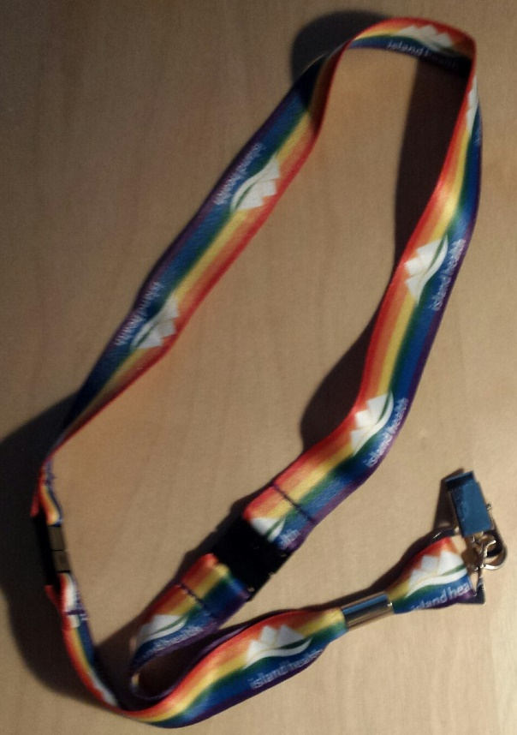
Où en sommes nous? Initiative Island Health
Prioriser les soins en résidence pour la formation initiale
Module d’education pilote présenté au cours de 4 ateliers dans une residence de soins de la région de Victoria
Évaluation et planification
(Nicole.Tremblay@viha.ca)
Notes:
Nicole

Slide 20
Notes:
Nicole

Slide 21
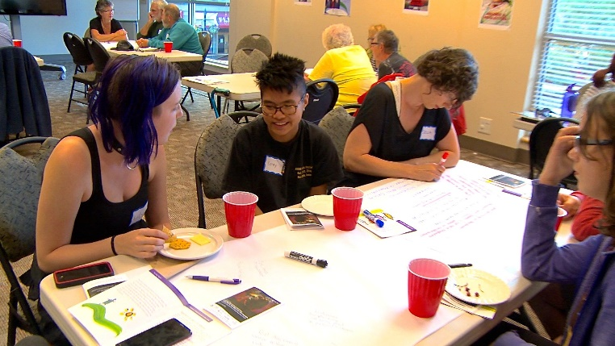
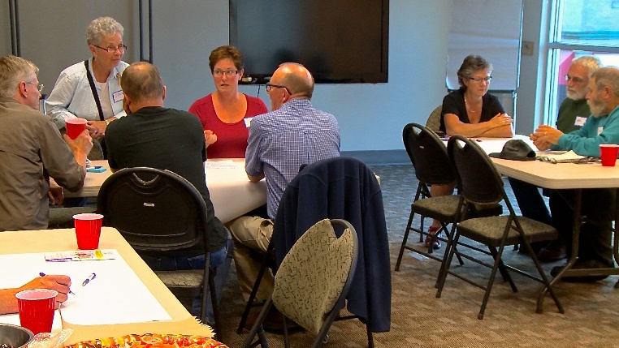
Qu’avons nous fait? Initiative BCCRNs
Groupe de travail situé à Nanaimo
Consulation initiale juillet 2016
Partenariat Intergénérationnel : Brechin United Reaching Out & Crimson Coast Dance Society
Notes:
Jane

Slide 22
Qu’avons nous fait? Création de l’équipe
Majorité des membres ‘d’ailleurs’– justice sociale
Équipe étendue/ partenaires: toutes générations– LGBTQ2+ et alliés
Équipe centrale: presents à chaque meeting (8-10 à chaque réunion; 15-16 contribuent régulièrement)
Encourager chaque membre à partager ses connaissances/talents– libraire, éducateur en santé sexuelle, infirmièr(e)s, travailleurs sociaux,étudiants, bénévoles..
Soutien pratique pour l’angle IG: reconnaître les besoins des participants plus jeunes (travail, école, famille etc)
Notes:
Jane

Slide 23
Qu’avons nous fait? Établir buts & priorités
Les ainés LGBTQ2+ doivent se sentir accueillis, inclus et en sécurité, pas juste tolérés
Soutenir les ainés isolés d’une façon qui leur convient
Guarantir que des programmes LGBTQ2+ sont disponibles et soutenus dans la communauté
Ressources disponibles (papier et électroniques)qui soutiennent les ainés LGBTQ2+ dans les petites et grandes communautés de la province
Des ainés LGBTQ2+ à l’abri des mauvais traitements et de la negligence
Notes:
Jane

Slide 24
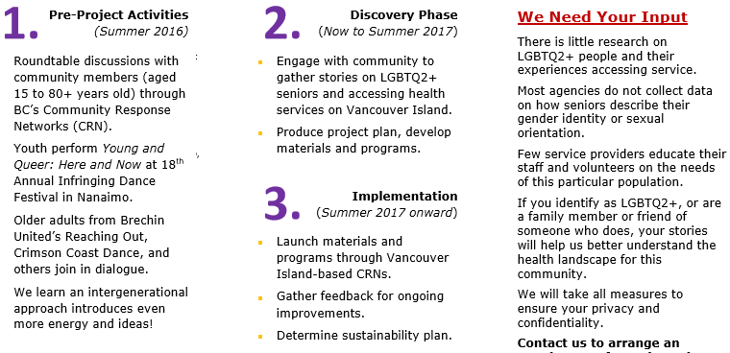
Qu’avons nous fait? Créer un plan de travail
Notes:
1 Activités pre-projet Discussions ouvertes avec membres de la communautés (entre 15 et 80+ ans) grâce aux réseaux de réponse communautaire Groupe de jeunes ont participé au Festival de Dance Infringing à Nanaimo avec Young and Queer: Here and Now. Une groupe d’ainés de Brechin United et de Crimson Coast Dance ont rejoint le dialogue Nous apprenons qu’une approche intergénérationnelle crée plus d’énergie et d’idées! 2- Phase de découverte Actuellement et été 2017 Rassembler des témoignages de la communauté LGBTQ2+ au sujet de l’experience de leurs ainés dans l’accès aux soins et services sur l’île de Vancouver Produire un plan, développer matériaux et programmes
3- Implémentation Été 2017 et au delà Lancement des matériaux et programmes à travers les réseaux communautaires de l’île Rassemblement de commentaires et observations pour améliorer les matériaux Déterminer un plan durable Nous souhaitons connaitre votre avis Il existe peu de recherche au sujet de l’accès aux services pour la communauté LGBTQ2+ La plupart des agencies ne collectent pas de données au sujet de l’orientation ou de l’identité sexuelle des ainés Peu de prestataires de services forment leurs équipes et bénévoles au sujet des besoins particuliers de cette population Si vous vous identifies comme appurtenant à la communauté LGBTQ2+, ou si vous êtes un member de la famille ou proche de quelqu’un qui s’identifie, vos témoignages nosu aideront à mieux comprendre la situation et l’environnement de santé pour la communauté. Nous prendrons toutes les mesures nécessaires pour garantir votre intimité et la confidentialité de vos témoignages. Contactez nous pour organiser une rencontre.

Slide 25
Notes:
LGBTQ2+ = Lesbienne, Gai, Transexuel(le), Queer et 2esprits. Le + recouvre d’autres possibilités tells que en questionnement, de genre fluide, asexuel, pansexuel. Nous incluons aussi les alliés et partisans de la communauté.
Les défis de la communauté LGBTQ2+ Les ainés de la communauté ont traversé des époques de discrimination, social et juridique, qui les ont marqués et laissés isolés et effrayés. Lorsqu’ils ont besoin ‘accéder à des services communautaires pour ainés, particulièrement des services de santé, très souvent ces personnes ont peur de s’identifier ouvertement comme appurtenant à la communauté LGBTQ2+. Ils ne sont pas toujours visibles non plus, certains sont devenus adeptes à cacher leur identité pour leur sécurité.

Slide 26
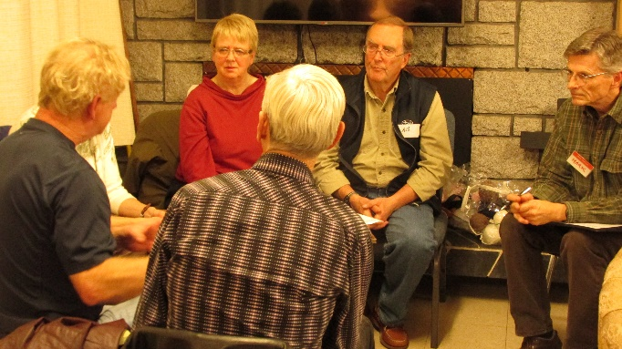
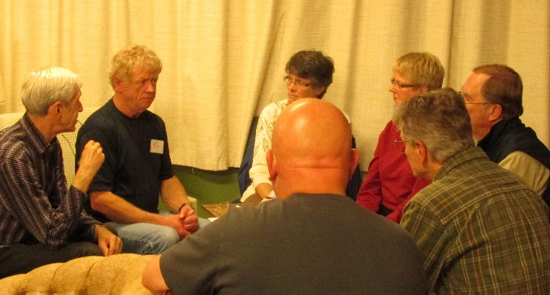
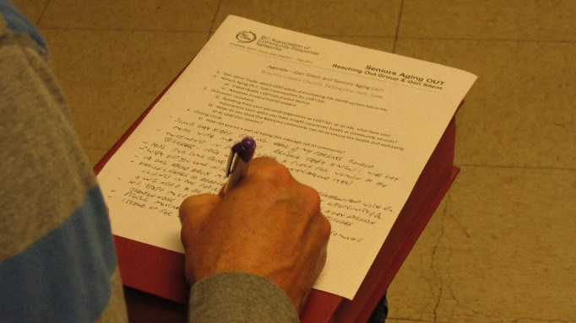
Que faisons nous? Seniors Aging OUT Phase 2
Découverte (nov. 2016 – juin 2017)
Developpement d’équipes de sensibilisation et de plans
Preparation de materiaux ex:, brochures, affiches, presentations, communiqués de presse
Développement de partenariats

Slide 27
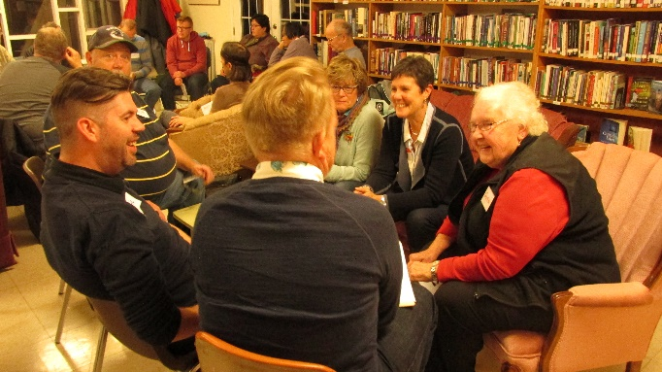
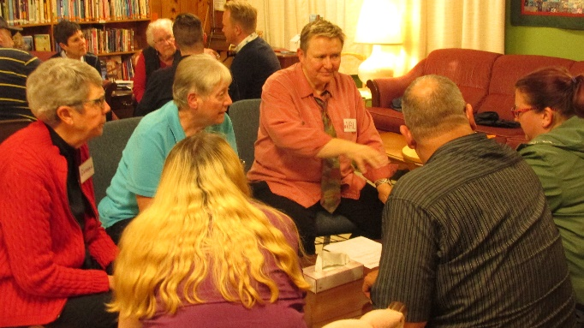
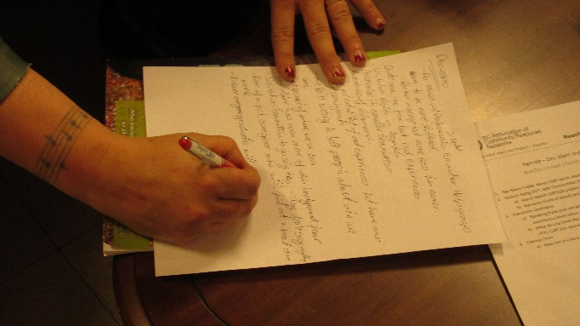
Que faisons nous? (suite) Seniors Aging OUT Phase 2
Identification de réseaux sociaux, sites communautaires, sites d’organisations pour ainés, panneaux d’affichage communautaires
Sessions d’information pour individus et associations intéressés
Finir les entrevues et sondages

Slide 28
Que faisons nous? (suite) Seniors Aging OUT Phase 2
Entrevues individuelles: Quelle a été votre experience personnelle? Que nécessitez-vous pour vous sentir ‘pris en charge’ (Dec-mai)
Créer une trousse de formation intergénérationnelle (Janv-Juin)
Lancement pilote des matériaux (Avril-Juin)
Semaine Pride de Nanaimo
WEAAD events

Slide 29
Où allons nous? Bâtir des partenariats locaux
Communauté et système
Si quelqu’un offre de le faire pour vous, laissez-les faire (membres de l’équipe du projet, travailleurs sociaux, cliniciens en santé mentale, facilitateurs de justice réparatrice, police, chercheurs, membres de la communauté) – “valeur des réseaux’’
Formez votre équipe particulièrement si vous travaillez avec des personnes qui ont été affectées profondément
Apprentissage par experience dans un cadre sûr, processus de communication circulaire, justice réparatrice ‘développement du village’
Formez vos partenaires et adaptez vos programmes à vos cibles

Slide 30
Où allons nous? Avril à Juin 2017
Partenariats (quelques exemples):
Notre réseau de santé de la communauté de Cowichan Community– Island Health, municipalités/régions, Divisions of de pratique familiale, agencies communautaires, EPIC
Projet Seniors Connect (CI) (NFLA)
Discovery College – Certificat de travail social
Origin à Longwood (residence de soins)
Trans Care (2-esprits & LGBT)
Nanaimo Association for Community Living
Membres du réseau Youth Advocates Network

Slide 31
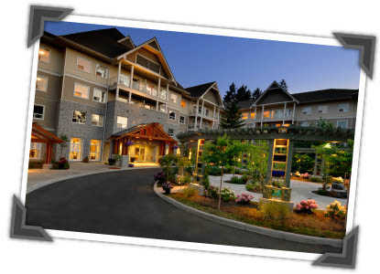
Origin at Longwood: Campus de soins
Résidence de soins en mode Indépendant / Assisté / à long terme

Slide 32
Origin - Longwood: Résultats de la réunion du 4 avril
Campus de soins– Une vie indépendante avec l’aide de soins à long terme (y compris pour couples)
Souhaite devenir partenaire de cette experience pour devenir un chef de file communautaire inclusif
Action immediate:
Politiques:
PolitiqueTransgenre (LGBTQ2+) pour employés et résidents
(Usage médical de la marijuana et décès médicalement assisté sur la liste)
Formation spécifique pour tous les employés
Sensibilisation des résidents (projection de Gen Silent)

Slide 33
Où allons nous? Avril à Juin 2017 (suite)
Partenariats (suite)
Robert Beringer – Royal Roads
Dissertation: Une exploration des défis et succès relies au vieillissement chez les ainés gais of the non métropolitains
Victoria Lesbian Senior Care Society
Nanaimo Association of Family Living
NFLA: Seniors Connect
Services de santé communautaire– Équipe de Nanaimo Sud (en développement)
Justice réparatrice– RJ Victoria, Ladysmith CJP

Slide 34
Où allons nous? Avril à Juin 2017 (suite)
Outreach Activities
Screenings of Gen Silent (selected)
Reaching Out (May 3)
Film Societies – Cowichan, Nanaimo
Origin at Longwood residents
Private residential care & home care providers
Staff training – Origin, NACL, Nurse Next Door, …
Events
WEAAD events centred on LGBTQ2+ INR presentations
Nanaimo PRIDE

Slide 35
Notes:
Seniors Aging OUT est un projet communautaire qui vise à créer des communautés inclusives pour les ainés LGBTQ2+ à travers l’île de Vancouver. Il existe peu de données ou de recherche au sujet des besoins uniques de cette population. Nous recherchons actuellement des ainées lesbiennes qui sont prêtes à partager leurs témoignages pour nous aider à comprendre leur expérience au coeur des services communautaires et des services de santé. Vous pouvez aussi répondre à notre sondage en ligne à www.bccrns.ca Nous respecterons votre anonymité et vie privée Contact: Jane Osborne jane.osborne@bccrns.ca or 604.363.5370

Slide 36
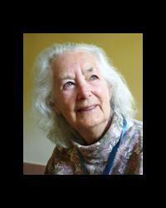
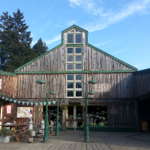
L’histoire de HawkOwl
Lesbienne, 90 ans (“je crois”)
Thèse en théâtre – Formation à trois universités, a travaillé aux Philippines, au Japon, aux É.-U. et au Canada
A pris sa retraite de UBC après 16 ans comme étudiante puis professeure
A étudié la physiothérapie à Cold Mountain, Esslen et en Oregon. A été thérapiste pendant 12 ans puis partie à la retraite à 70 ans
Artiste qui crée animaux, déesses etc. en céramique

Slide 37
L’histoire de HawkOwl
Se considère une lesbienne “discrète”
Son médecin est informé lorsqu’elle a une partenair, autrement “Pourquoi en parler?’(différent pour les hommes gais)
Le monde académique n’était pas toujours acceuillant pour les femmes– maltraitance due à son genre, facilité par le patriarcat et le capitalisme
Son parcours est en réaction directe aux gens qui lui ont dit ce qu’elle ‘ne pouvait pas faire comme un homme’ “Il était attendu de mon frère qu’il ait une éducation et une carrière. On attendait de moi que je fasse quelque chose de plus traditionnel comme institutrice en crèche.”

Slide 38
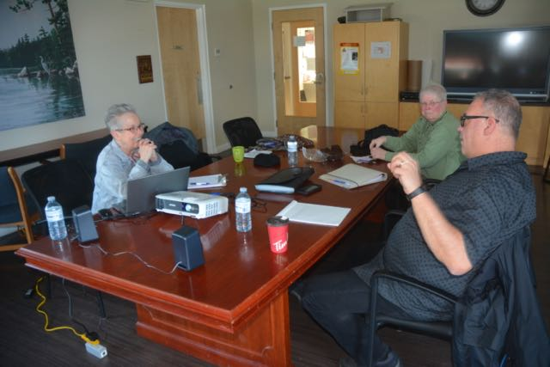
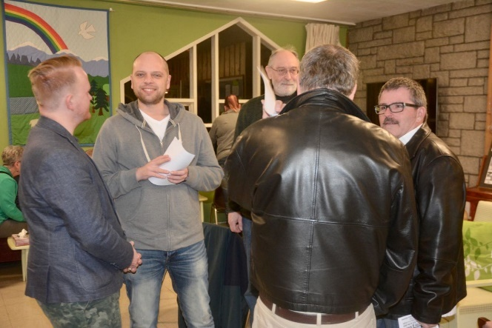
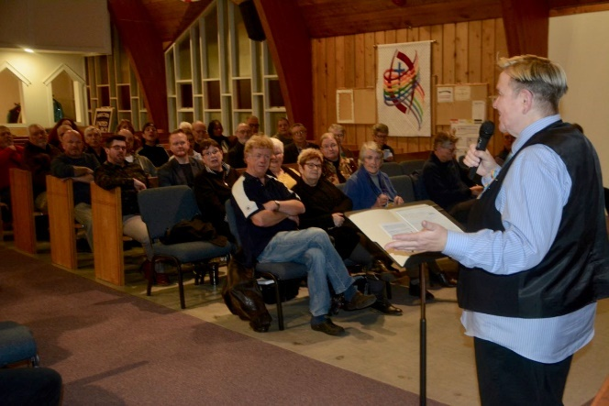
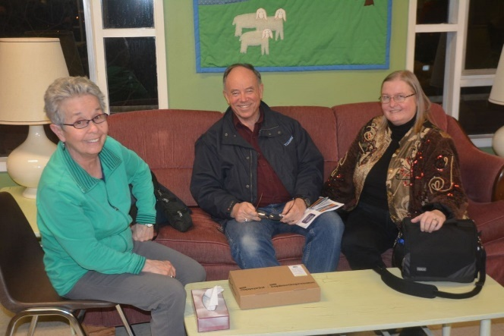
INR/Ce n’est pas correct pour les ainés LGBTQ2+: Nécessité de les intégrer à cette approche

Slide 39
LGBTQ2+ INR: Créer des ateliers qui garantissent la sécurité culturelle
Débrief pour présentateurs INR LGBTQ2+ Le scenario ‘Le professeur’ est le plus adapté car moins hétéronormatif.
Rajouter scenario du Docteur et de la famille (femme soutenant une femme, ou un homme soutenant un homme) Encadrer:
Rajouter une diapo ou deux qui définit LGBTQ2+
Reconnaître la grande variété dans les domaines de l’identité de genre et de l’identité sexuelle
Rajouter une diapo pour auto-thérapie: éléments déclencheurs
Rajouter une diapo au sujet des risques, ex: homophobie

Slide 40
LGBTQ2+ INR: Créer des ateliers qui garantissent la sécurité culturelle
Débrief pour présentateurs INR LGBTQ2+ (suite) Acceuil
Établir un espace sûr avec instructions: pronoms neutres/préférés
Badges avec noms et pronoms de prédilection
Discussion
Scénarios écrits fondés sur les scenarios possibles pour pronoms adaptés aux LGBTQ2+
Mettre l’accent sur le risqué additionnel d’isolement social pour les LGBTQ2+

Slide 41
Notes:
Seniors Aging OUT est un projet communautaire qui vise à créer des communautés inclusives pour les ainés LGBTQ2+ à travers l’île de Vancouver. Il existe peu de données ou de recherche au sujet des besoins uniques de cette population. Nous recherchons actuellement des homme ainés gais qui sont prêtes à partager leurs témoignages pour nous aider à comprendre leur expérience au coeur des services communautaires et des services de santé. Vous pouvez aussi répondre à notre sondage en ligne à www.bccrns.ca Nous respecterons votre anonymité et vie privée Contact: Jane Osborne jane.osborne@bccrns.ca or 604.363.5370

Slide 42
Quelques conclusions
La communauté LGBTQ2+ a besoin de cicatriser
Les ainés gais ont été très affectés par l’homophobie, leur criminalisation, la crise du SIDA; nombreux pensent avoir souffert plus que les autres membres de la communauté LGBTQ2+ (exemples)
Stéréotypes/identifiants utilisés par certains LGBTQ2+ sont des éléments déclenchants pour d’autres. Communauté très diverse
But: Communautés inclusives et solidaires avec la communauté LGBTQ2+
Sécurité avant tout: 1er but avant de chercher à atteindre les autres
Privilège est un obstacle entre les membres de la communauté LGBTQ2+

Slide 43
Sécurité culturelle dans le contexte bi-spirituel et LBGT
Facteurs multiples – complexité
Traumatismes des écoles résidentielles associés à l’experience LGBTQ2+
Divisions entre identités autochtones et Premières Nations (l’identification est cruciale)
Autres facteurs culturels :
Niveau de connection à la culture
Côte vs Intérieur, urbain vs rural
Niveau d’éducation, d’emploi, de revenu

Slide 44
Genre, orientation sexuelle & bispiritualité
Chaque Première Nation ou communauté autochtone est dans une phase différente de développement du concept de bispiritualité et d’identité LGBTQ
Venir à la rencontre de la communauté et honorer leur processus
Collaborer pour cicatriser une fois invités
Notes:
Le concept de bispiritualité - Stratégie organisationnelle et non pas une identité - Le terme bispirituel n’a de sens que s’il est dans le context d’une communauté indigene ou Première Nation - Le terme bispirituel est traditionnellement une analyse du genre et non pas une forme d’orientation sexuelle - aujourd’hui le terme est souvent associé à l’idée d’autochtones appurtenant à la communauté LGBTQI, mais le travail des organisations pour la bispiritualité sont plus proches de la definition traditionnelle du terme.

Slide 45
Traumatisme et sécurité niveau collectif vs individuel
Risques individuels de maltraitance et traumatisme:
Genre, sexualité,¸âge, religion, race, éducation, revenus, géographie…
Privilège par appartenance– difficile à comprendre ce qui nous est invisible
Risques collectifs de maltraitance et traumatisme:
Hommes gais criminalisés et persécutés
Écoles résidentielles/génocide culturel

Slide 46
Intergénérationnel?
Angle intersectionnel– variations au coeur de la population aînée
Les cultures occidentales isolent et empêchent les connections entre générations; different dans les cultures d’extreme Orient ou les Premières Nations
Intergénérationnel = ainés, jeunes adultes, enfants et adolescents
Nous avons tant appris des jeunes LGBTQ2+ (Crimson Dance, Youth Advocates Network, étudiants VIU, lycéens, Transcare)

Slide 47
Intersectionalité
Concept qui établit que le êtres humains sont influencés par l’intéraction de leurs différentes positions sociales (race/ethnicité, identité autochtone, genre, classe, sexualité, geographie, âge, handicap/capacité, statut migratoire, religion). Ces intéractions se déroulent dans le contexte de structures et de systèmes de pouvoir (lois, politiques, gouvernements, autre unions politiques et économiques, institutions religieuses, média). Différentes formes de privilège et d’oppression interdépendants, influencés par le colonialisme, l’impérialisme, le racisme, l’homophobie, la discrimation physique et le patriarcat.

Slide 48
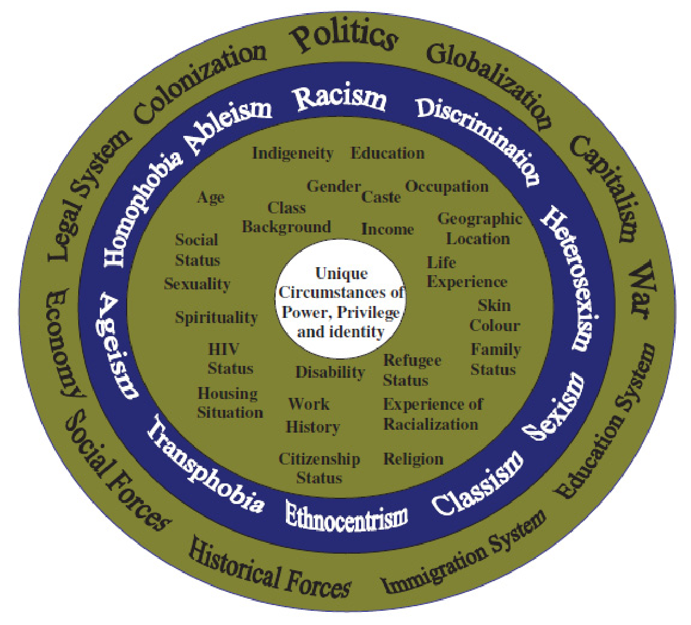
CRIAW, 2009, p. 5

Slide 49
Angle intersectionnel requis (Olena Hankivsky, Intersectionality 101, 2014)
Nos vies sont multidimensionnelles et complexes. Nos réalités sont influences par différents facteurs
Les relations et dynamiques de pouvoir entre station sociale et processus (racisme, classisme, hétérosexisme, ageism, sexisme, discrimination par la capacité) sont inséparables
Il est possible d’éprouver privilege et oppression simultanément.
L’ntersectionalité est clairement orientée vers la transformation, la construction de coalitions parmi les différents groups pour atteindre la justice sociale.

Slide 50
Améliorations nécessaires pour le trousseau
Développer des modèles pour comprendre les experiences LGBTQ2+ sous l’angle intersectionnel
Développer des outils de guérison pour la communauté LGBTQ2+
Formation sécurité culturelle
Rajouter des exercices autour de la violence homophobe/basée sur le genre- pour vous situer, explorez le modèle ‘Genderbread Model’
Approche intergénérationnelle les jeunes apprennent des ainés et vice versa
Addresser les differences entre Premières Nations de l’île et les groupes autochtones indigènes

Slide 51
Où allons nous? Implémentation – 2017/18
Island Health – Geographie 2 & 3 (Nanaimo/Cowichan) et Geographie 4 (Victoria)
Expansion du programme sur l’île à tous les secteurs de nos communautés – public et privé
Colombie Britannique
Lancement des matériels et programmes par les réseaux d’intervention communautaires à travers la province
Encourager les communautés qui souhaitent créer des services “queer-friendly”
Notes:
Jane

Slide 52
Contenu du trousseau de base
Adaptable et en place (voir modèles)
Brochures Seniors Aging OUT & IH LGBTQ2s
Affiches Ainés Gais et Ainées Lesbiennes
Ajout d’autres affiches
Projections Gen Silent
Film disponible, aides à la discussion à venir
Présentation PowerPoint & Aide à la Discussion (en développement)
Présentation de la formation INR (en discussion)

Slide 53
Contenu du trousseau amélioré
Conclusions de Recherche (sondage/entrevues)
Seniors Aging OUT & recherche de Robert Beringer
Grandes lignes de formation LGBTQ2+ (en cours):
Island Health: Formation LGBTQ2s
Seniors Aging OUT: Formation pour employés et bénévoles des agences
Grandes lignes de formation à la sécurité culturelle (début 2018)
Partnerariat entre IH, formateurs à la sécurité culturelle (IH & MCFD) et le projet Seniors Aging OUT

Slide 54
Notes:
Comment pouvez-vous aider? - Ne partez pas du principe que tout le monde est hétérosexuel et cisgenre - Utilisez un language neuter pour laisser la place à tout le monde (si vous ne savez pas comment faire, demandez de l’aide!) - Pratiquez la réflexion et explorer les idées préconçues - Renseignez-vous sur les disparités dans les besoins de santé de la communauté LGBTQ2+ - Luttez contre l’homophobie et la transphobie quand vous en êtes témoins et devenez un allié!

Slide 55
Questions / Discussion
?
Où en est votre région ou votre communauté?
Quelles sont ses lacunes? Les défis?
Comment pouvons-nous travailler ensemble par le biais des réseaux de réponse communautaires?

Slide 56
Merci!
Prenez un instant pour répondre à une brève évaluation de ce webinaire. Cliquez sur le lien ou copiez-­collez le dans votre navigateur: https://goo.gl/forms/5VWv7c7I7gbKPqG02
Date limite : le 14 juin 2017
Restez en contact: Par courriel: benedictes.cnpea@gmail.com sur Twitter: @cnpea ou @rcpmta (en français) sur Facebook: www.facebook.com/cnpea N’oubliez pas de tagger #IGDayCA et #WEAAD2017

